Slide 1


О ПРОХОЖДЕНИИ ВСЕРОССИЙСКОЙ ПЕРЕПИСИ НАСЕЛЕНИЯ 2020 ГОДА НА ПОРТАЛЕ ГОСУСЛУГ

Slide 2




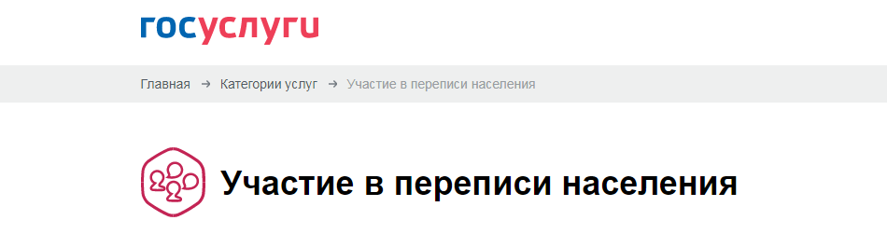
ИНТЕРНЕТ-ПЕРЕПИСЬ
С 15
октября
по 8
ноября
Единый портал государственных и муниципальных услуг (функций) www.gosuslugi.ru (Портал госуслуг)
Стандартная
или
подтвержденная учетная запись

Slide 3

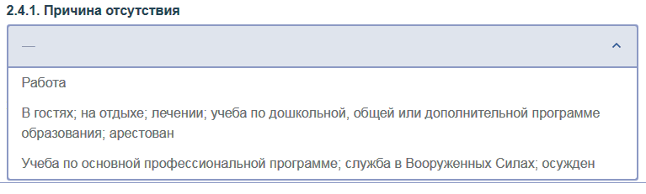
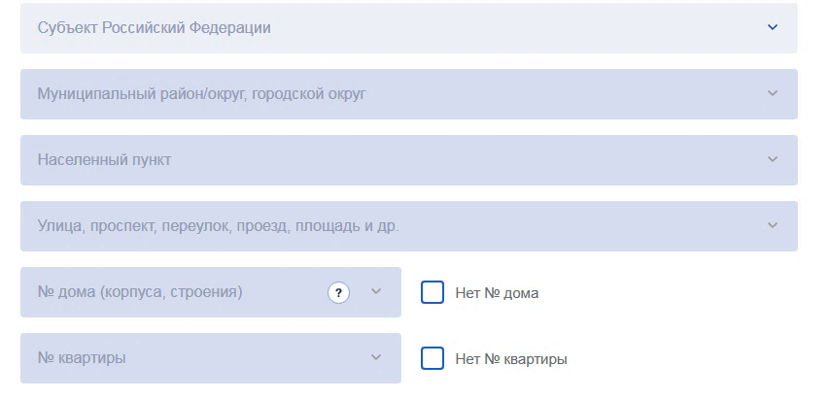
1. АДРЕС ВАШЕГО ФАКТИЧЕСКОГО ПОСТОЯННОГО ПРОЖИВАНИЯ
Фактический адрес может не совпадать с местом постоянной или временной регистрации (прописки). Он также не зависит от того, есть ли юридическое право на пребывание помещении. Это может быть и адрес места проживания у родственников, в съемной квартире и др.
Необходимо последовательно заполнить все поля адреса, выбрав значение из выпадающего списка нажатием кнопки справа « »

Slide 4
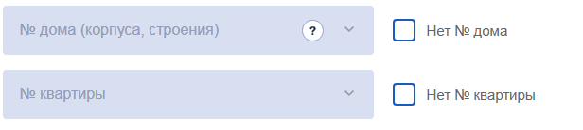
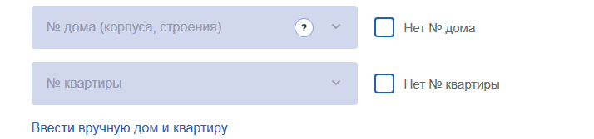
1. АДРЕС ВАШЕГО ФАКТИЧЕСКОГО ПОСТОЯННОГО ПРОЖИВАНИЯ
Если у дома или квартиры нет номера, справа надо выбрать соответствующую метку:
Можно ввести номер дома и квартиры вручную, нажав кнопку
«Ввести вручную дом и квартиру»:

Slide 5

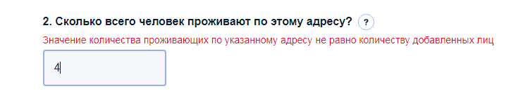
2. СКОЛЬКО ВСЕГО ЧЕЛОВЕК ПРОЖИВАЮТ ПО ЭТОМУ АДРЕСУ?
Укажите число лиц, проживающих в помещении, независимо от регистрации
Учитываются лица, рожденные до 01.10.2021, а также умершие
после 01.10.2021, включая и тех, кто на момент переписи временно (менее одного года) отсутствовал
Проживающие по месту обучения студенты вузов и колледжей, лица, отбывающие наказание в местах лишения свободы, военнослужащие, проходящие воинскую службу по призыву, а также лица, отсутствующие один год и более, в данном помещении не переписываются

Slide 6
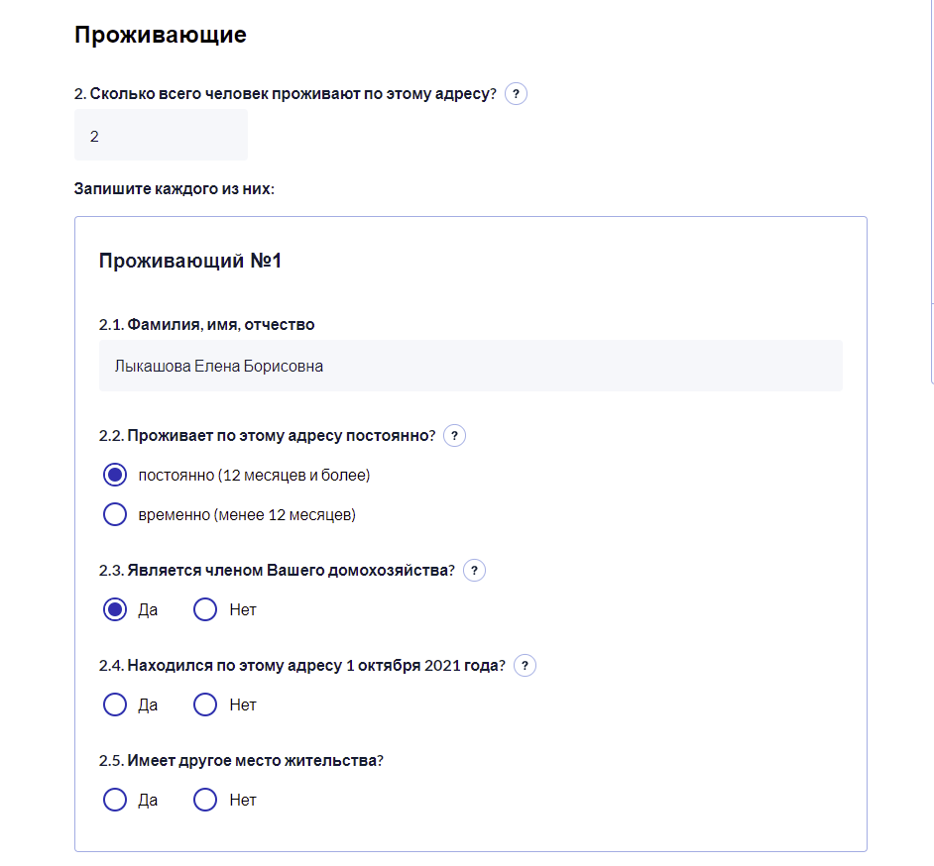
2.1. ФАМИЛИЯ, ИМЯ, ОТЧЕСТВО
Владельцу учетной записи – первому записанному в список проживающих – предзаполняются отдельные сведения из профиля – пол, дата и место рождения, гражданство.
Для остальных проживающих информацию по всем вопросам необходимо ввести в переписной лист

Slide 7
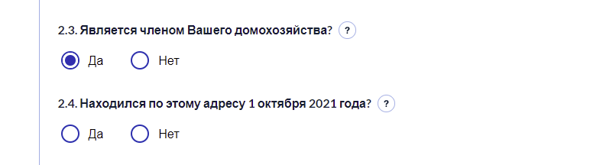
2.2. ПРОЖИВАЕТ ПО ЭТОМУ АДРЕСУ ПОСТОЯННО?
Отметьте одну из меток
2.3. ЯВЛЯЕТСЯ ЧЛЕНОМ ВАШЕГО ДОМОХОЗЯЙСТВА?
Укажите один из вариантов ответа.
При выборе ответа «Нет» это человек не будет переписываться в данном домохозяйстве
2.4. НАХОДИЛСЯ ПО ЭТОМУ АДРЕСУ 1 ОКТЯБРЯ 2021 ГОДА?
Укажите один из вариантов ответа:

Slide 8
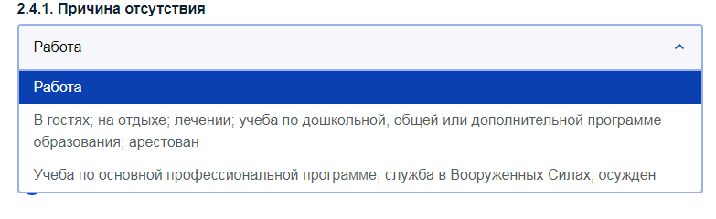
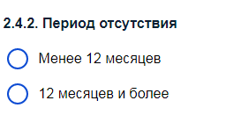
2.4.1. ПРИЧИНА ОТСУТСТВИЯ
При выборе ответа «Нет» в вопросе 2.4 необходимо выбрать в выпадающем списке один из вариантов ответа
2.4.2. ПЕРИОД ОТСУТСТВИЯ
При выборе ответа «Работа» или «Учеба…» в вопросе 2.4.1 отметьте один из вариантов ответа:

Slide 9
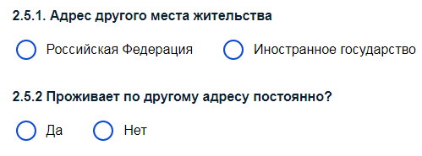
2.5. ИМЕЕТ ДРУГОЕ МЕСТО ЖИТЕЛЬСТВА?
Укажите один из вариантов ответа
При выборе ответа «Да» для заполнения становятся доступны вопросы 2.5.1. и 2.5.2.:
В случае, если в помещении на 1 октября 2020 года временно (менее 12 месяцев) находились люди, которые постоянно проживают в другом месте в России или за рубежом, то при добавлении такого лица необходимо в вопросе «2.5.2 Проживает по этому адресу постоянно?» выбрать ответ «Да»

Slide 10
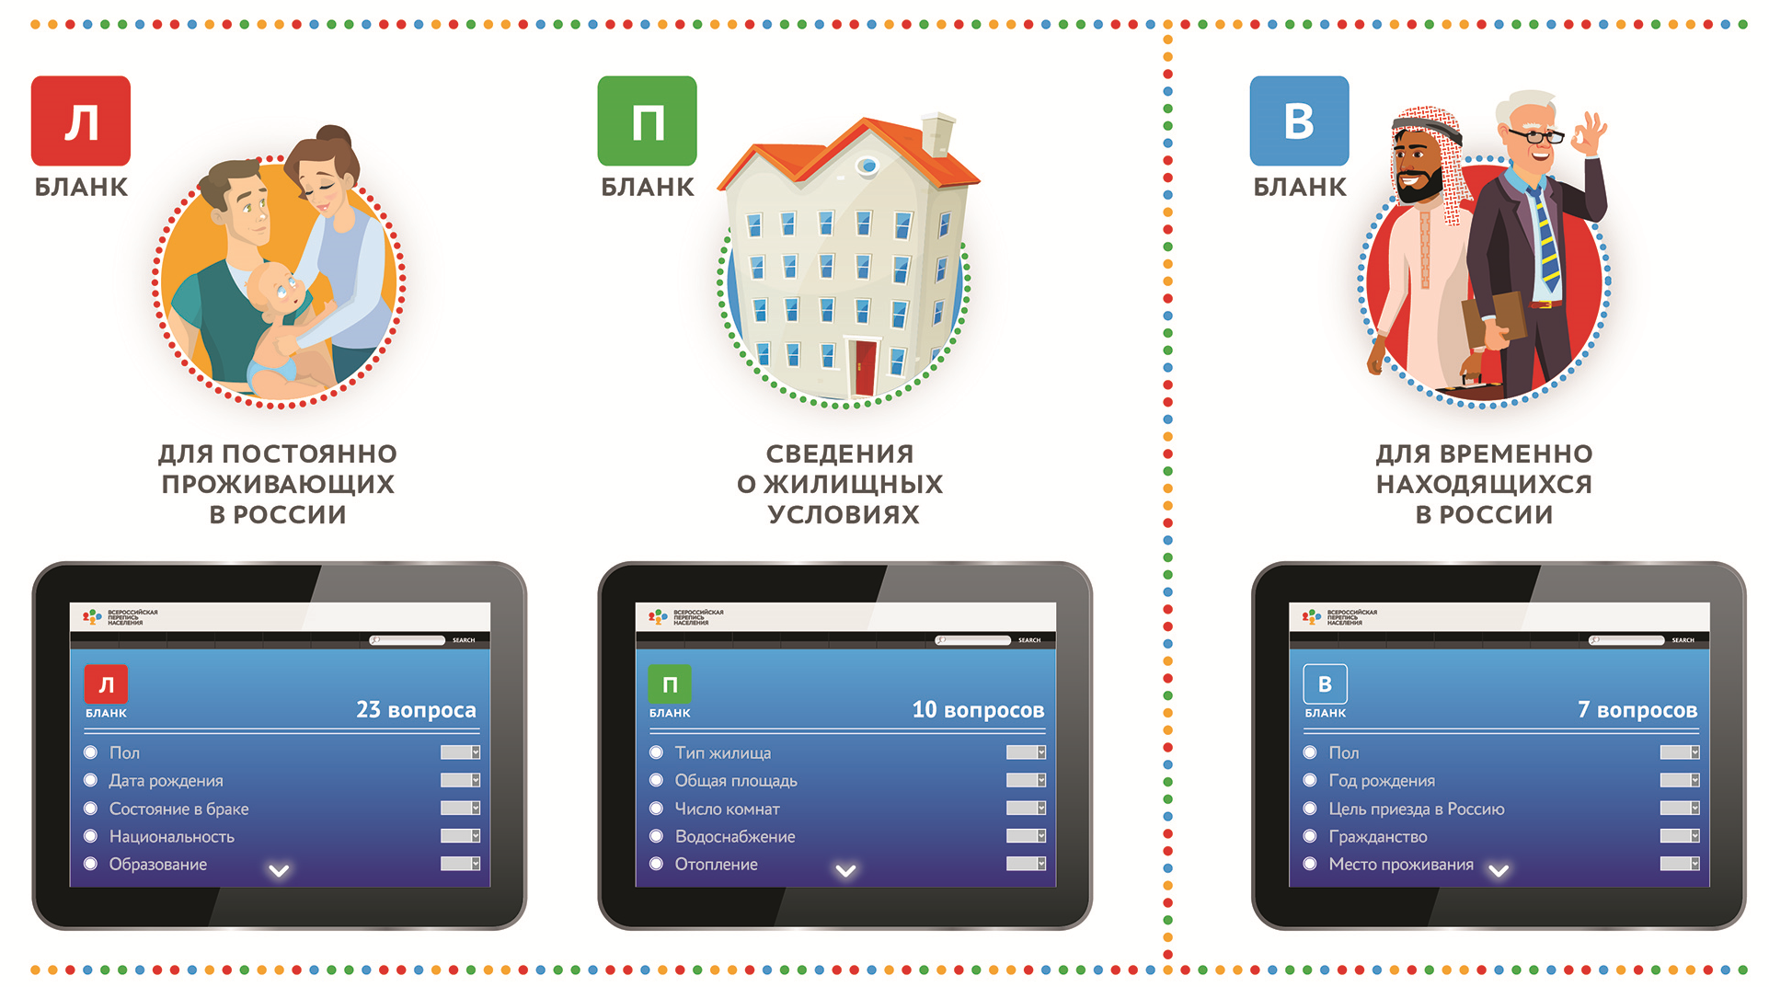

Если человек проживает или намеревается проживать в помещении год и более, то он будет переписан по полному набору вопросов как постоянно проживающий в помещении.
Если в помещении временно (менее 12 месяцев) находились люди, которые постоянно проживают в другом месте за рубежом, то для этих лиц - сокращенный набор вопросов «Переписного лист для временно находящихся на территории Российской Федерации»
После заполнения вопросов 2.1 - 2.5 на первого проживающего, нажмите на кнопку «Добавить проживающего» и заполните аналогичные вопросы на каждого проживающего соответственно
После заполнения вопросов 2.1 – 2.5 на всех лиц
по нажатию кнопки «Продолжить» осуществляется переход к вопросам 3-25 о каждом проживающем

Slide 11
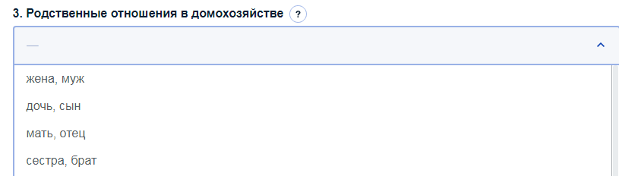
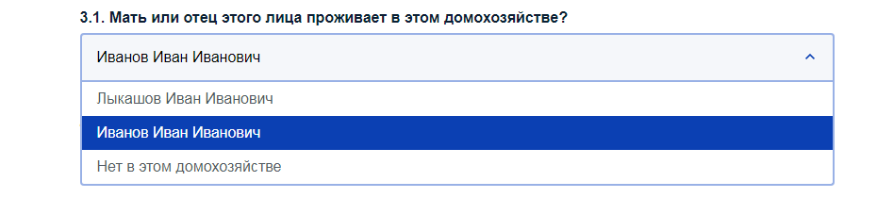
3. РОДСТВЕННЫЕ ОТНОШЕНИЯ В ДОМОХОЗЯЙСТВЕ
Первому лицу автоматически отмечается «записан первым». Для второго и последующих проживающих укажите, кем он приходится по отношению к лицу, переписанному в домохозяйстве первым
3.1. МАТЬ ИЛИ ОТЕЦ ЭТОГО ЛИЦА ПРОЖИВАЕТ В ЭТОМ ДОМОХОЗЯЙСТВЕ?
Если в домохозяйстве поживает мать или отец лица, то выберите одного из них из выпадающего списка. В случае отсутствия матери/отца в домохозяйстве отмечается «Нет в этом домохозяйстве»

Slide 12

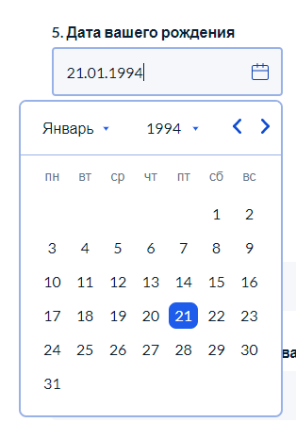
4. ВАШ ПОЛ
Выберите соответствующую метку:
5. ДАТА ВАШЕГО РОЖДЕНИЯ
Дату укажите с помощью значка «Календарь» справа
Число исполнившихся лет по состоянию на 1 октября 2021 года определится автоматически на основе введенной даты рождения

Slide 13
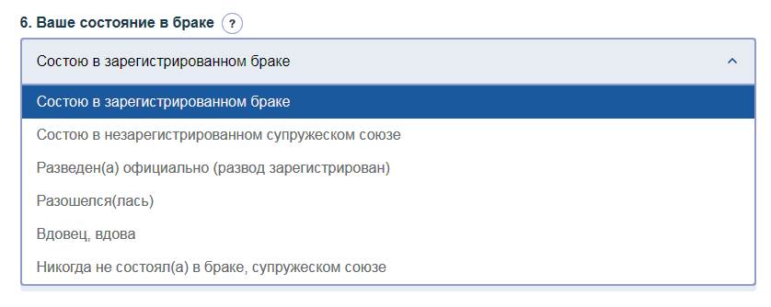
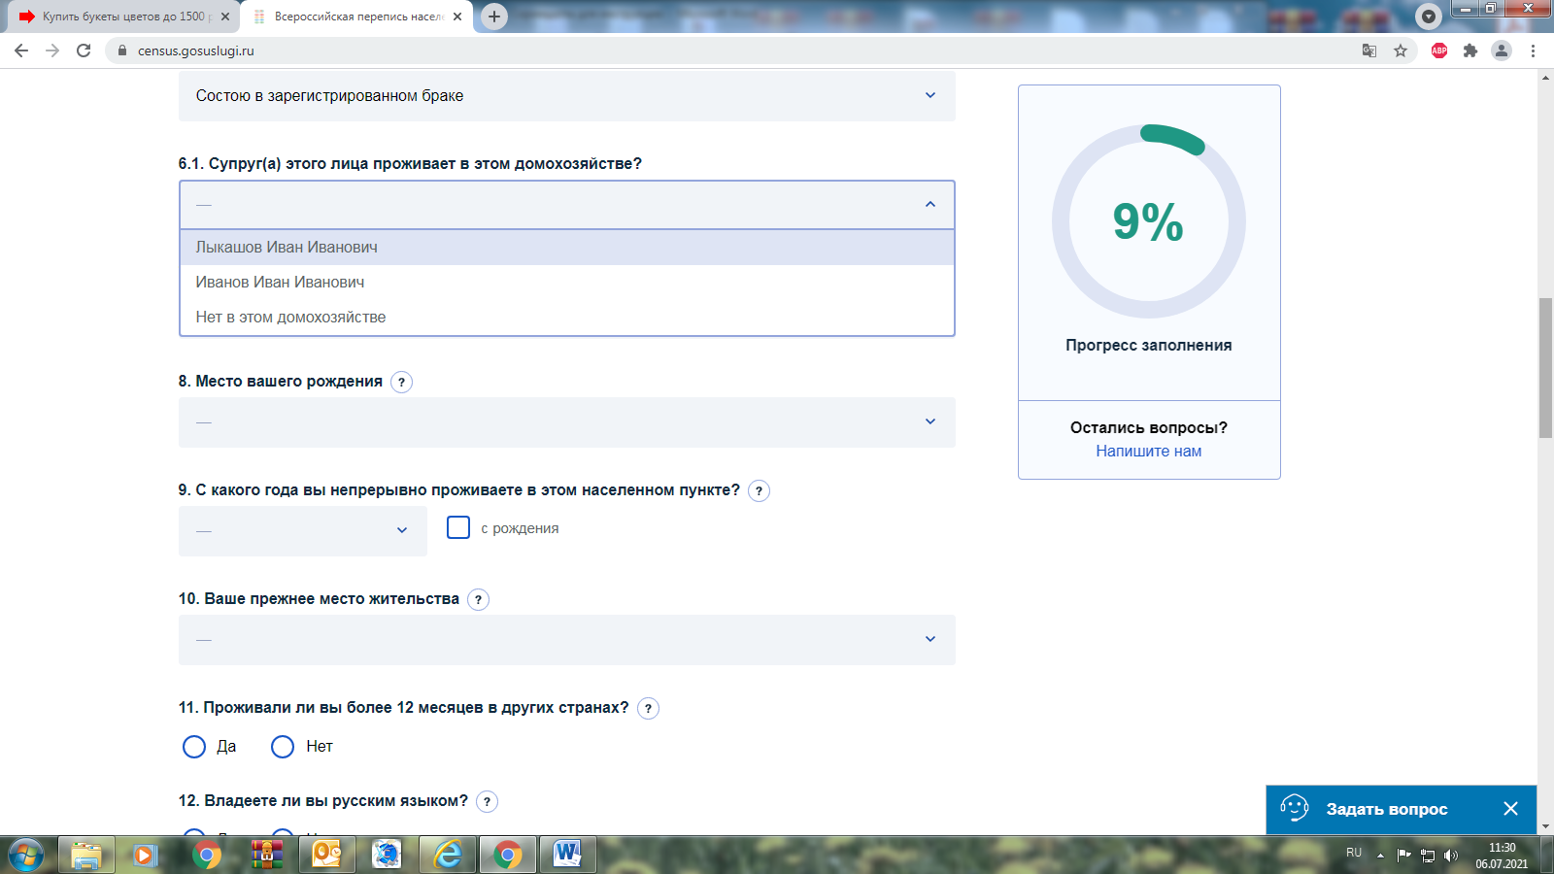
6. ВАШЕ СОСТОЯНИЕ В БРАКЕ
Выберите один из приведенных в выпадающем списке вариантов ответа:
При выборе «состою в зарегистрированном браке» или «состою в незарегистрированном супружеском союзе»
в вопросе 6.1 укажите супруга данного лица из выпадающего списка лиц или «нет в данном домохозяйстве», если супруг проживает отдельно

Slide 14
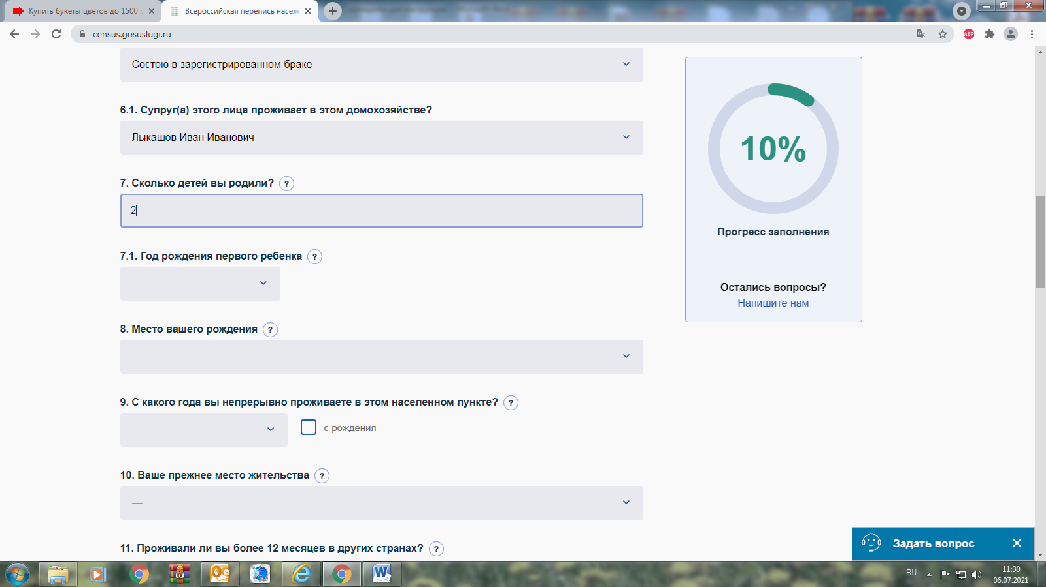

7. СКОЛЬКО ДЕТЕЙ ВЫ РОДИЛИ?
Ѵ Вопрос для женщин в возрасте 15 лет и более.
Ѵ Укажите общее число рожденных детей, не считая мертворожденных, независимо от того, живы ли все дети в настоящее время или нет, входят ли они в состав домохозяйства или проживают отдельно.
Ѵ Усыновленные и патронируемые дети, а также дети мужа от прежнего брака в число детей не включаются.
Ѵ Если женщина не родила ни одного ребенка, то проставьте «0».
При вводе числа рожденных детей 1 и более, в вопросе 7.1 укажите год рождения первого ребенка.

Slide 15
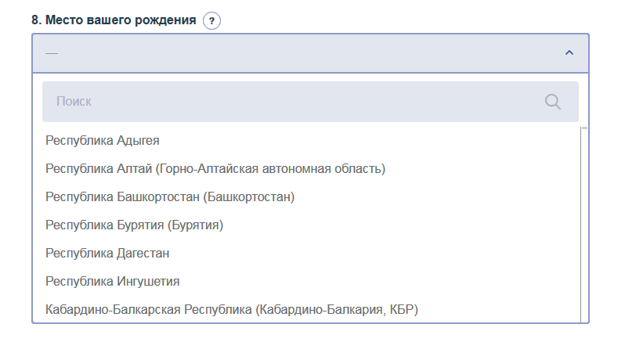
8. МЕСТО ВАШЕГО РОЖДЕНИЯ
Укажите наименование субъекта Российской Федерации или наименование иностранного государства.
Родившимся за пределами России в иностранном государстве или в одной из союзных республик бывшего СССР, записывается название иностранного государства или бывшей союзной республики, например, Украина (кроме родившихся в Республике Крым и г. Севастополе), Казахстан, Латвия, Польша, Канада.
Начните вводить название и выберите из выпадающего списка подходящий ответ

Slide 16
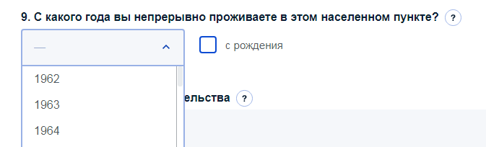
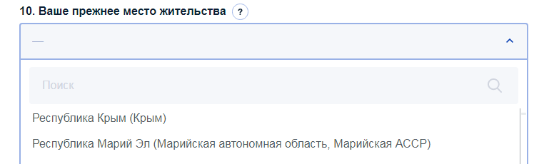
9. С КАКОГО ГОДА ВЫ НЕПРЕРЫВНО ПРОЖИВАЕТЕ В ЭТОМ НАСЕЛЕННОМ ПУНКТЕ?
Укажите год, с которого непрерывно проживаете в данном населенном пункте или поставьте метку «с рождения»
10. ВАШЕ ПРЕЖНЕЕ МЕСТО ЖИТЕЛЬСТВА
Вопрос задается тем, кто не указал метку «с рождения» в вопросе 9.
Укажите Ваше прежнее место жительства, выбрав из выпадающего списка субъект Российской Федерации или иностранное государство

Slide 17
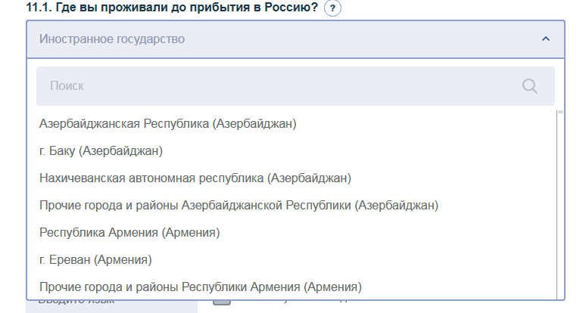
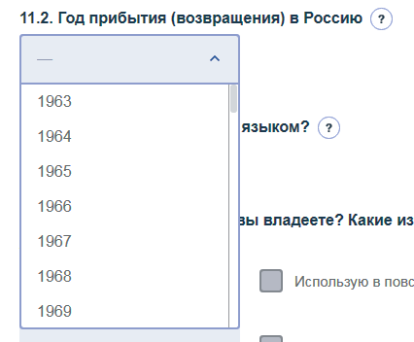
11. ПРОЖИВАЛИ ЛИ ВЫ БОЛЕЕ 12 МЕСЯЦЕВ В ДРУГИХ СТРАНАХ?
Укажите ответ «Да», если более года проживали за пределами России, в иностранном государстве или в одной из союзных республик бывшего СССР.
При ответе «Да» нужно указать страну проживания до прибытия в Россию (последнюю, если их несколько), а также год прибытия (возвращения) в Россию

Slide 18
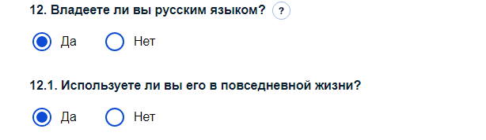
12. ВЛАДЕЕТЕ ЛИ ВЫ РУССКИМ ЯЗЫКОМ?
Укажите один из вариантов ответа.
При выборе метки «Да» задается вопрос «12.1 Используете ли вы его в повседневной жизни?», в котором укажите подходящий вариант ответа
Вопрос заполняются независимо от возраста опрашиваемых. Владение языком означает умение говорить или читать, либо понимать этот язык. Для лиц с затруднениями по слуху, зрению и иными ограничениями владение языком означает любой уровень знания этого языка. Лица, не умеющие говорить, в том числе малолетние дети, владеют русским языком, если окружающие говорят с ними на этом языке

Slide 19
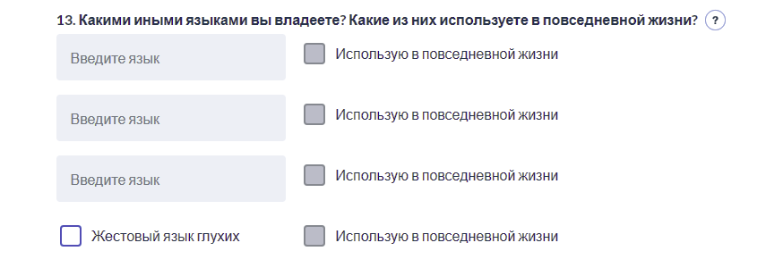
13. КАКИМИ ИНЫМИ ЯЗЫКАМИ ВЫ ВЛАДЕЕТЕ? КАКИЕ ИЗ НИХ ИСПОЛЬЗУЕТЕ В ПОВСЕДНЕВНОЙ ЖИЗНИ?
Запишите до 3-х языков (кроме русского) полностью, без сокращений. Среди указанных языков справа отметьте тот язык/языки, которыми пользуетесь в повседневной жизни.
Вопрос заполняются независимо от возраста опрашиваемых. Владение языком означает умение говорить или читать, либо понимать этот язык. Для лиц с затруднениями по слуху, зрению и иными ограничениями владение языком означает любой уровень знания этого языка. Лица, не умеющие говорить, в том числе малолетние дети, владеют языком, если окружающие говорят с ними на этом языке

Slide 20
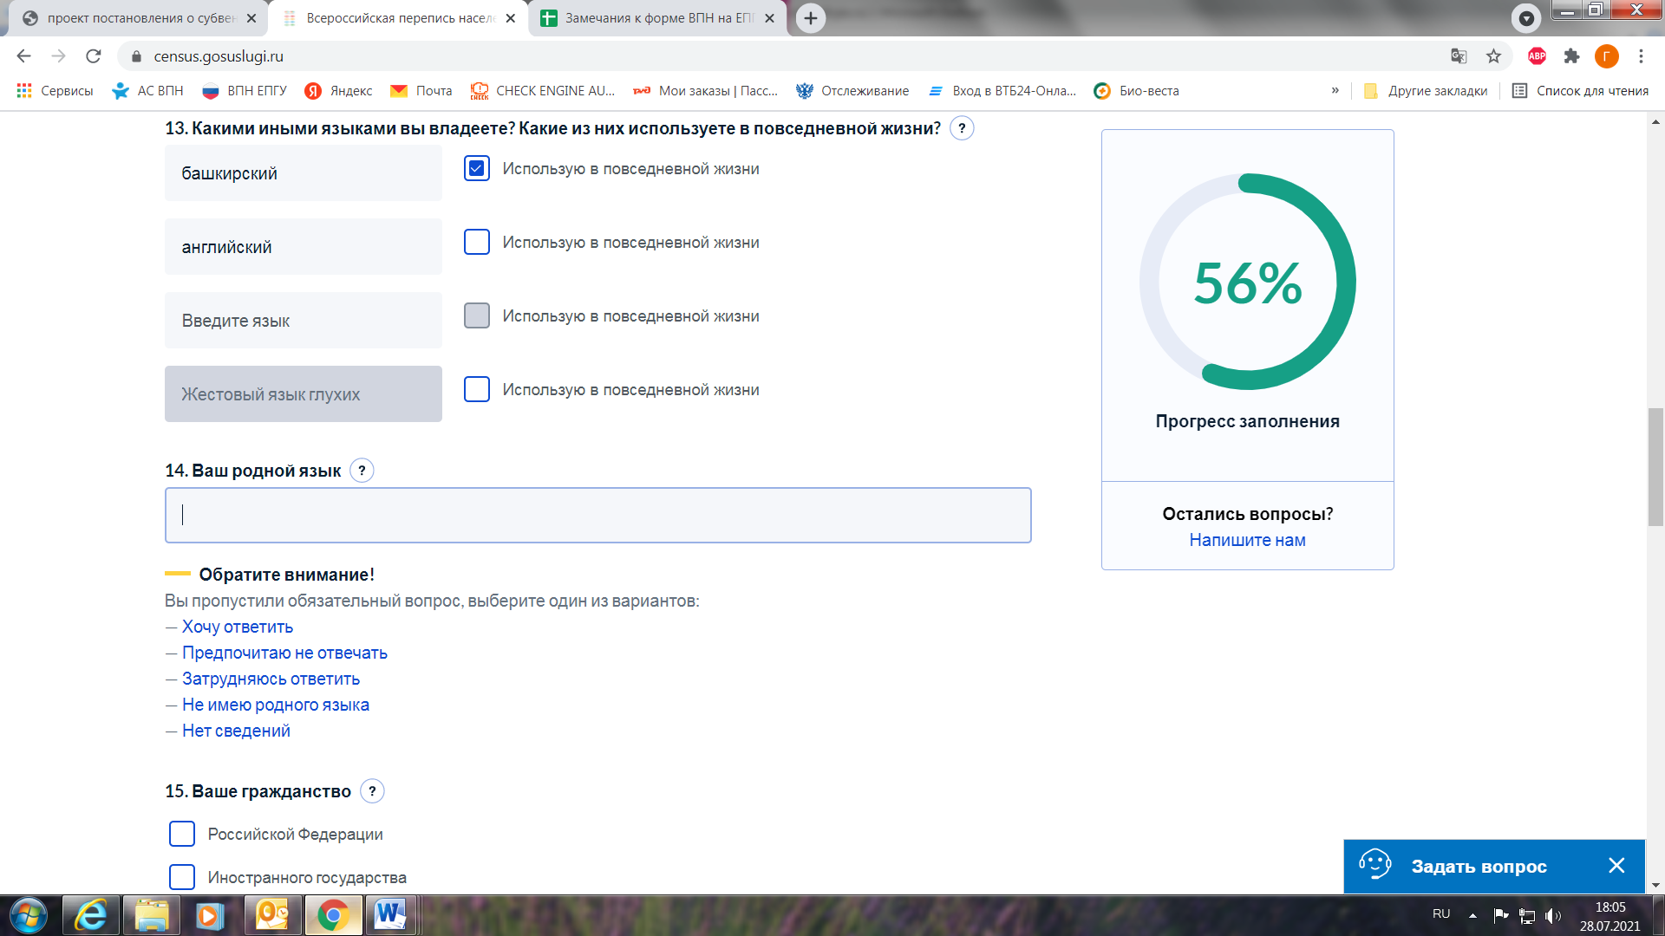
14. ВАШ РОДНОЙ ЯЗЫК
Родной язык запишите в поле полностью, без сокращений
Родной язык – это язык, который опрашиваемый сам для себя определяет родным, вне зависимости от знания этого языка. Это язык, на котором он начал говорить в детстве, либо язык его семьи, либо язык его матери. Он может совпадать, а может не совпадать с языками, указанными в вопросах 12 и 13.
Если вопрос оставлен без ответа, появится предупреждение о необходимости либо записать ответ, либо указать причину пропуска вопроса.

Slide 21
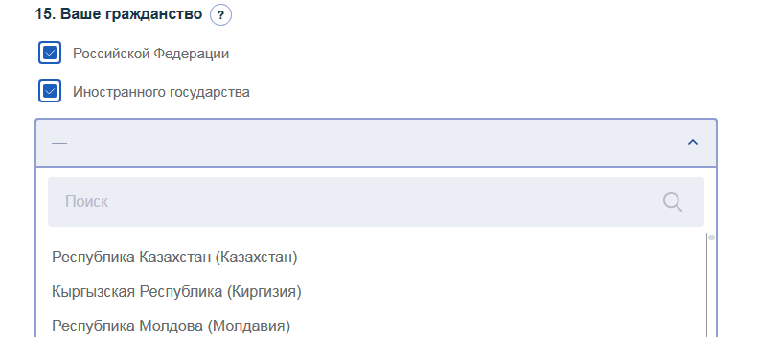
15. ВАШЕ ГРАЖДАНСТВО
Ѵ Вопрос заполняется на всех лиц, включая детей, независимо от возраста.
Ѵ Гражданство детей до 14 лет определяют родители. Гражданам России отметьте метку «Российской Федерации».
Ѵ Иностранным гражданам поставьте метку «Иностранного государства» и выберите из выпадающего списка название страны гражданства.
Ѵ Гражданам России, которые имеют второе иностранное гражданство, следует отметить метки «Российская Федерация» и «Иностранного государства», а также выбрать название страны второго гражданства.
Ѵ Если нет гражданства ни Российской Федерации, ни иного государства, отметьте метку «Без гражданства».

Slide 22
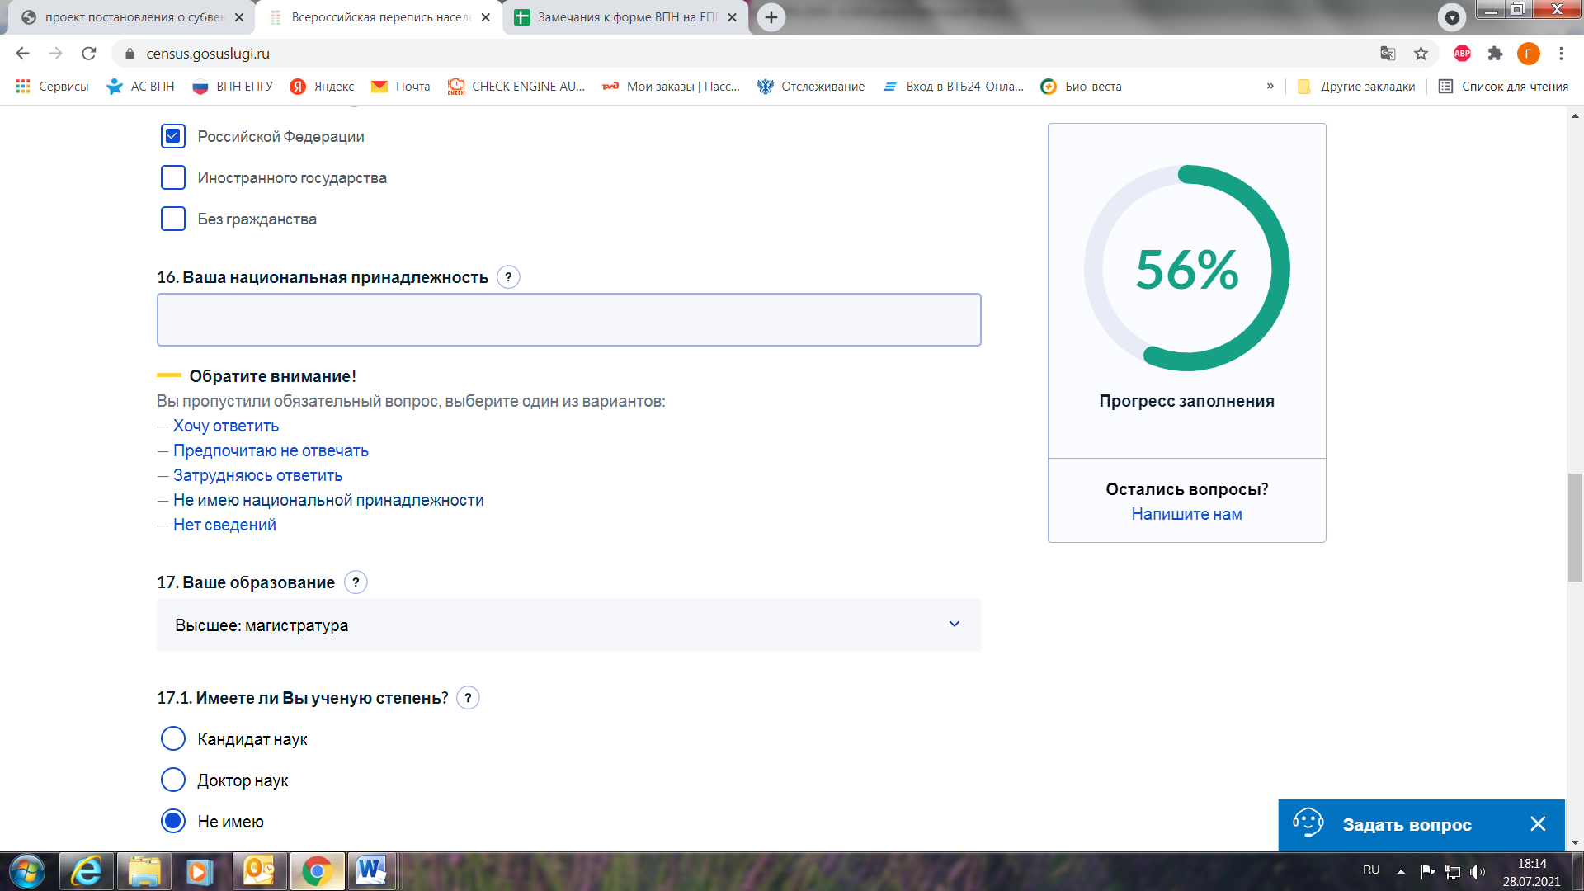
16. ВАША НАЦИОНАЛЬНАЯ ПРИНАДЛЕЖНОСТЬ
Вопрос заполняется на всех лиц, включая детей, независимо от возраста.
Ответ на вопрос записывается по самоопределению опрашиваемого в соответствии со статьей 26 Конституции Российской Федерации. Национальную принадлежность детей до 14 лет, а также людей с умственными и/или физическими недостатками, указывают родители (усыновители, опекуны, попечители т.п.).
Ответ запишите полностью, без сокращений
Если оставить вопрос без ответа, появится предупреждение о необходимости либо записать свой ответ, либо указать причину пропуска вопроса

Slide 23
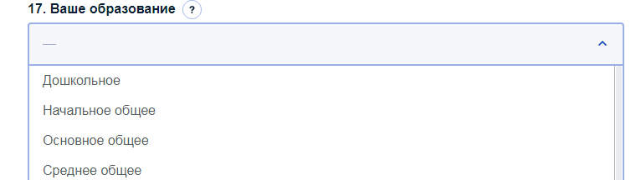
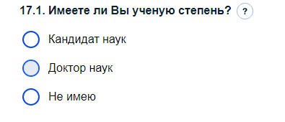
17. ВАШЕ ОБРАЗОВАНИЕ
Вопрос задается лицам в возрасте 6 лет и более.
Выберите из выпадающего списка самый высокий уровень полученного образования
При выборе одного из уровней образования: «бакалавриат», «специалитет», «магистратура» или «кадры высшей квалификации» появится вопрос «17.1. Имеете ли вы ученую степень».
Отметьте подходящий вариант ответа:

Slide 24
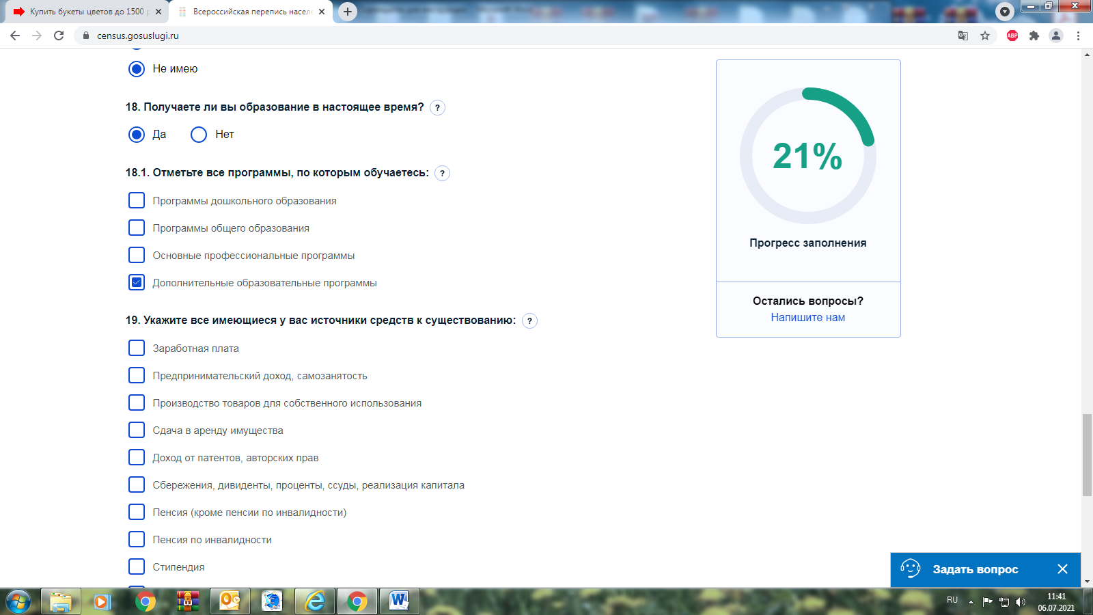
18. ПОЛУЧАЕТЕ ЛИ ВЫ ОБРАЗОВАНИЕ В НАСТОЯЩЕЕ ВРЕМЯ?
Отметьте подходящий вариант ответа:
Если выбран ответ «Да» появится дополнительный вопрос «18.1. Отметьте все программы, по которым обучаетесь»:

Slide 25
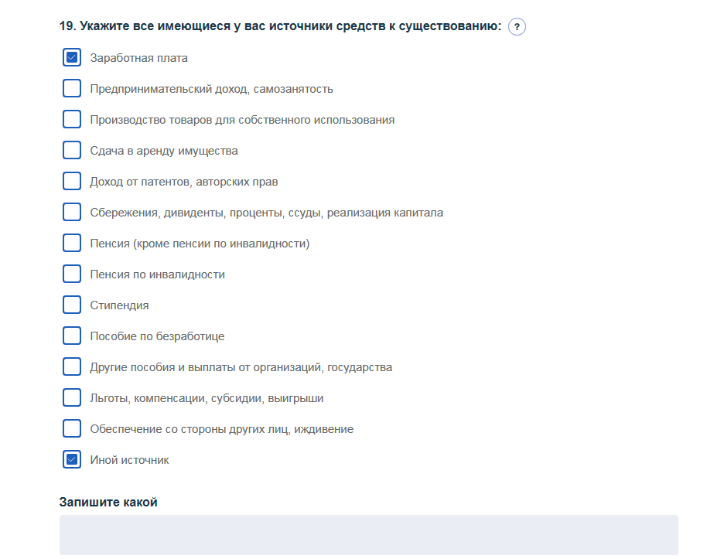
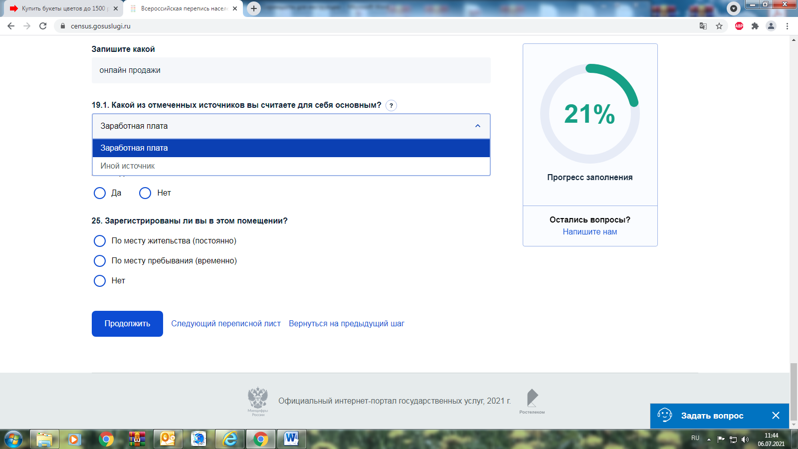
19. УКАЖИТЕ ВСЕ ИМЕЮЩИЕСЯ У ВАС ИСТОЧНИКИ СРЕДСТВ К СУЩЕСТВОВАНИЮ
Вопрос заполняется на всех лиц, включая детей, независимо от возраста.
Можно выбрать несколько вариантов ответа в выпадающем списке:
При выборе двух и более источников средств к существованию появится вопрос «19.1. Какой из отмеченных источников Вы считаете для себя основным?». Выберите его в выпадающем списке

Slide 26
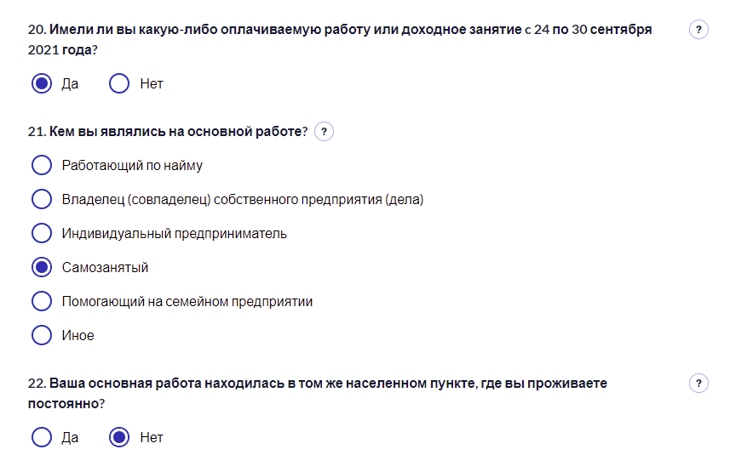
20. ИМЕЛИ ЛИ ВЫ КАКУЮ-ЛИБО ОПЛАЧИВАЕМУЮ РАБОТУ ИЛИ ДОХОДНОЕ ЗАНЯТИЕ C 24 ПО 30 СЕНТЯБРЯ 2021 ГОДА?
Вопрос задается лицам в возрасте 15 лет и более.
Отметьте один из вариантов ответа:
При выборе ответа «Да» задаются вопросы 21 и 22.
Отметьте в каждом из них один из вариантов ответа:

Slide 27
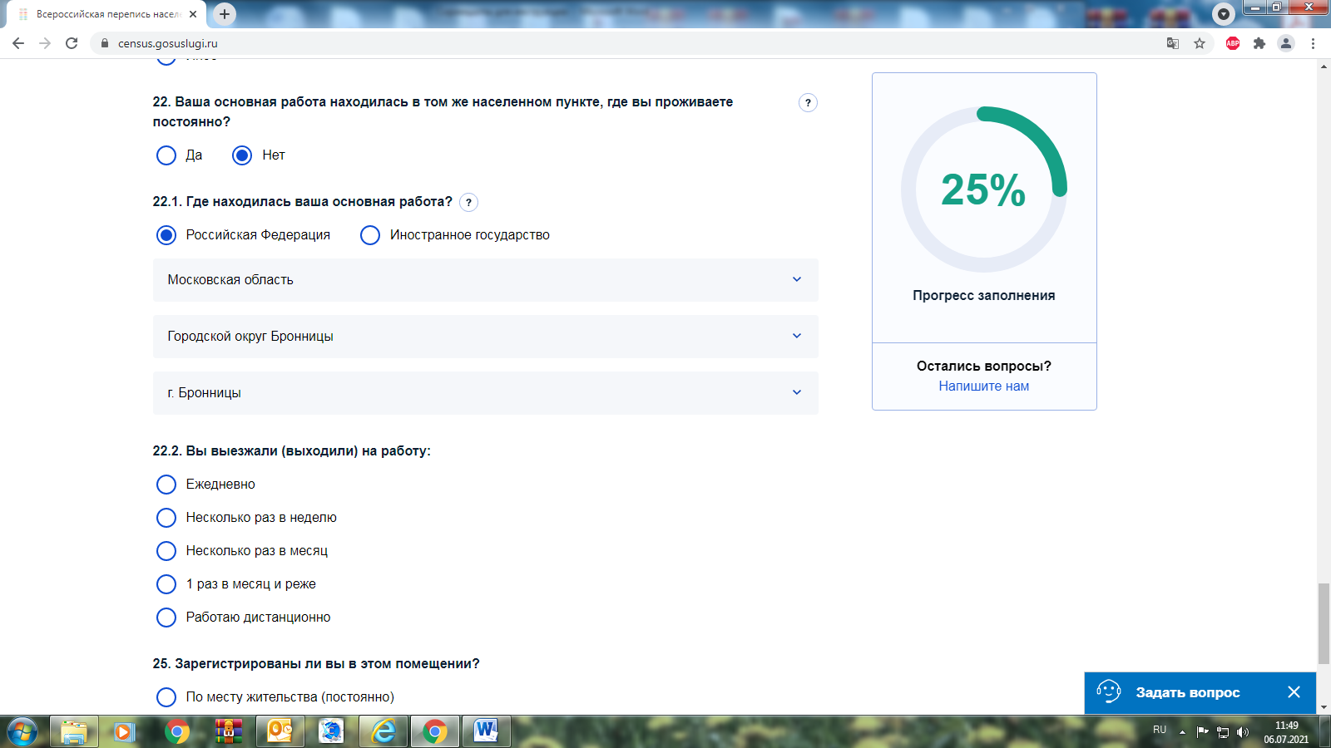
При ответе «Нет» на вопрос 22 в вопросе «22.1. Где находилась ваша основная работа» надо выбрать один из вариантов ответа и уточнить место работы в России или название иностранного государства
В вопросе «22.2. Вы выезжали (выходили) на основную работу:» надо выбрать подходящий вариант:

Slide 28
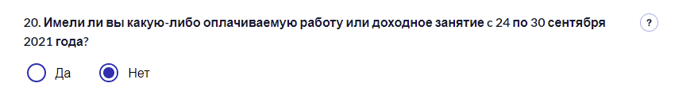
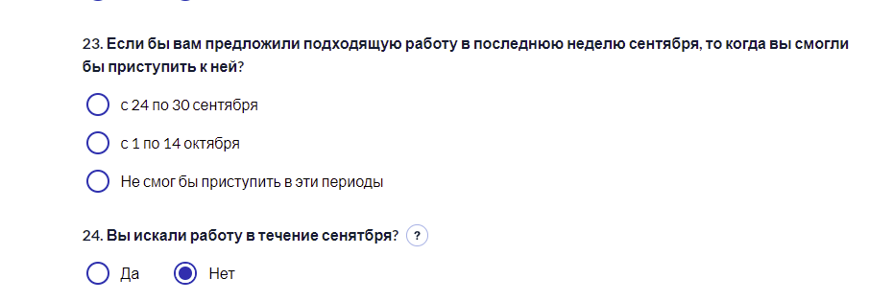
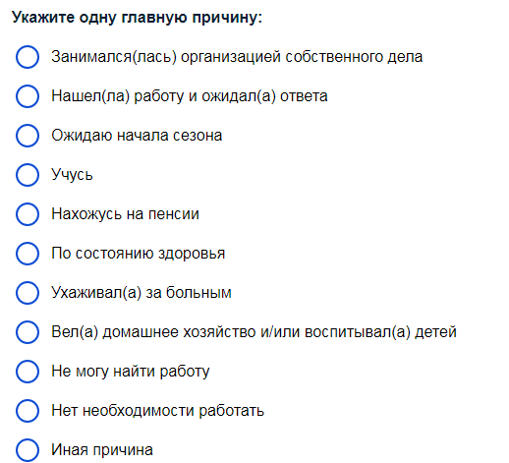
При выборе ответа «Нет» на вопрос 20 задаются вопросы 23 и 24:
Выберите в каждом из них по одному из вариантов ответа:
При ответе «Нет» на вопрос 24 в списке причин выберете одну главную:

Slide 29
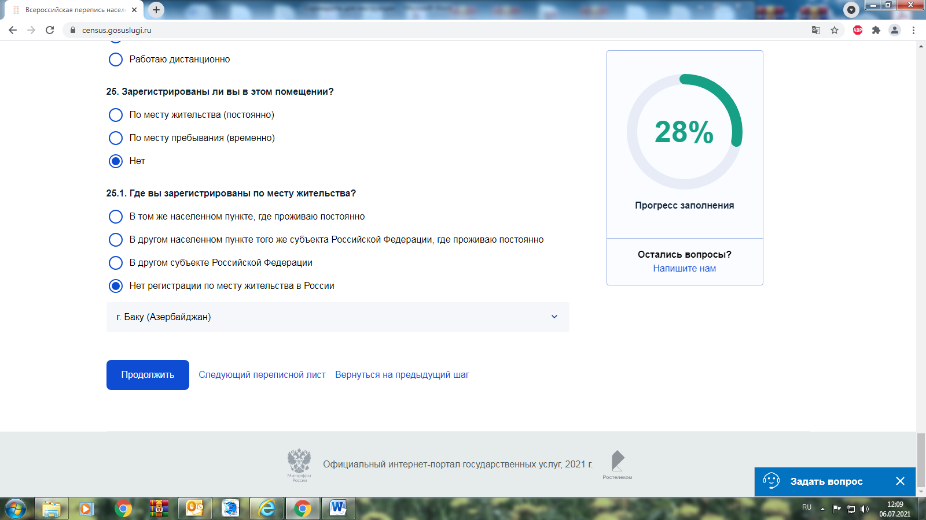
25. ЗАРЕГИСТРИРОВАНЫ ЛИ ВЫ В ЭТОМ ПОМЕЩЕНИИ?
Укажите, зарегистрированы ли в помещении, в котором постоянно проживаете, выбрав соответствующую метку:
Если выбран ответ «Нет», ответьте на вопрос «25.1. Где вы зарегистрированы по месту жительства?», выбрав подходящий вариант ответа:

Slide 30
Переписные листы необходимо заполнить на всех лиц, проживающих в домохозяйстве (за исключением лиц, временно находящихся в помещении и постоянно проживающих в другом месте на территории России)
После заполнения переписных листов на всех проживающих в помещении лиц, необходимо заполнить переписной лист на жилое помещение

Slide 31
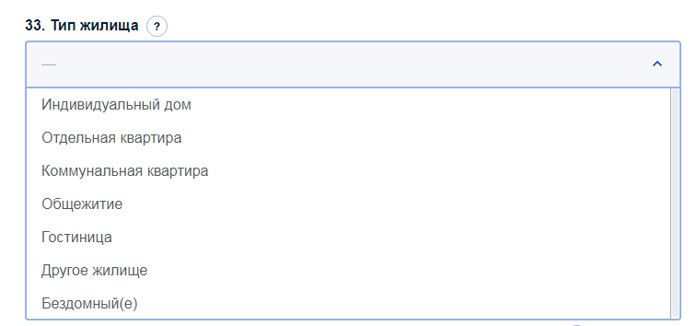
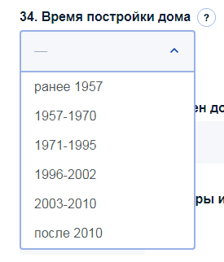
33. ТИП ЖИЛИЩА
Укажите тип жилища:
34. ВРЕМЯ ПОСТРОЙКИ ДОМА
Выберите период постройки дома (ввода в эксплуатацию). При перестройках, надстройках, расширении дома годом ввода в эксплуатацию считается год первоначальной постройки

Slide 32
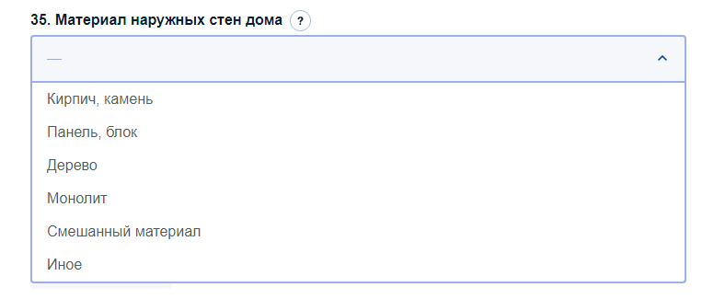
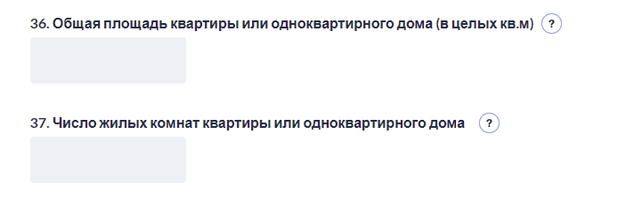
35. МАТЕРИАЛ НАРУЖНЫХ СТЕН ДОМА
Выберете один из вариантов ответа:
36. ОБЩАЯ ПЛОЩАДЬ КВАРТИРЫ ИЛИ ОДНОКВАРТИРНОГО ДОМА (В ЦЕЛЫХ М²)
Запишите размер общей площади в целых квадратных метрах без десятичных знаков
Не учитывается площадь:
- общедомовых лестничных клеток, лифтовых холлов, тамбуров, коридоров (кроме внутриквартирных), вестибюлей, сеней, гаражей;
- выступающих конструктивных элементов и отопительных печей;
- веранд, балконов, лоджий, террас;
- отдельно стоящих кухонь, бань, бассейнов, саун, сараев, беседок и др.

Slide 33
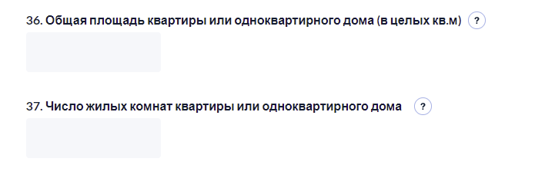
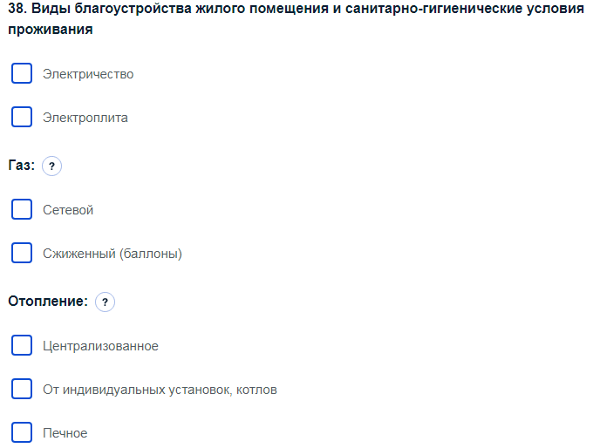
37. ЧИСЛО ЖИЛЫХ КОМНАТ КВАРТИРЫ ИЛИ ОДНОКВАРТИРНОГО ДОМА
Укажите число жилых комнат квартиры или одноквартирного дома
Не учитываются: кухни, холлы, коридоры, ванные и душевые комнаты, бассейны, сауны, кладовые и другие вспомогательные помещения.
Совмещенная кухня-столовая считается жилой комнатой
38. ВИДЫ БЛАГОУСТРОЙСТВА ЖИЛОГО ПОМЕЩЕНИЯ И САНИТАРНО-ГИГИЕНИЧЕСКИЕ УСЛОВИЯ ПРОЖИВАНИЯ
Отметьте все имеющиеся виды благоустройства
Если какой-либо вид благоустройства имеется, но временно бездействует (вследствие повреждения, ремонта или других причин), то жилище считается оборудованным этим видом благоустройства. В каждой группе видов благоустройства (газ, отопление, водоснабжение и т.д.) отметьте только один вариант ответа

Slide 34
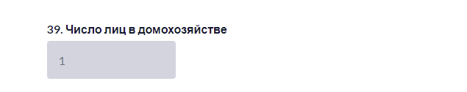
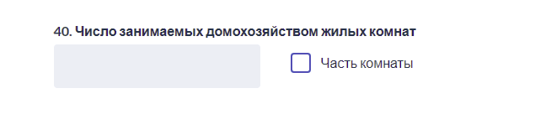
39. ЧИСЛО ЛИЦ В ДОМОХОЗЯЙСТВЕ
Данные в вопросе предзаполняются автоматически на основании количества лиц, указанных в вопросе 2 и отнесенных к лицам, подлежащим переписи в этом помещении на основании ответов на вопросы 2.1 - 2.5:
40. ЧИСЛО ЗАНИМАЕМЫХ ДОМОХОЗЯЙСТВОМ КОМНАТ
Запишите, сколько жилых комнат занимает домохозяйство. Если домохозяйство занимает не всю комнату, а только ее часть, то отметьте вариант «Часть комнаты»

Slide 35

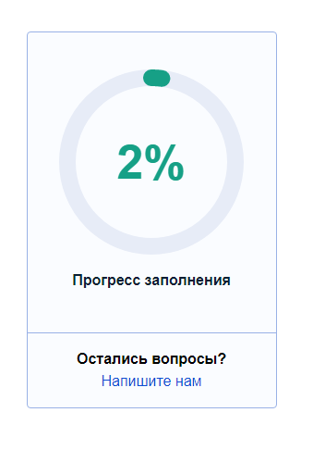
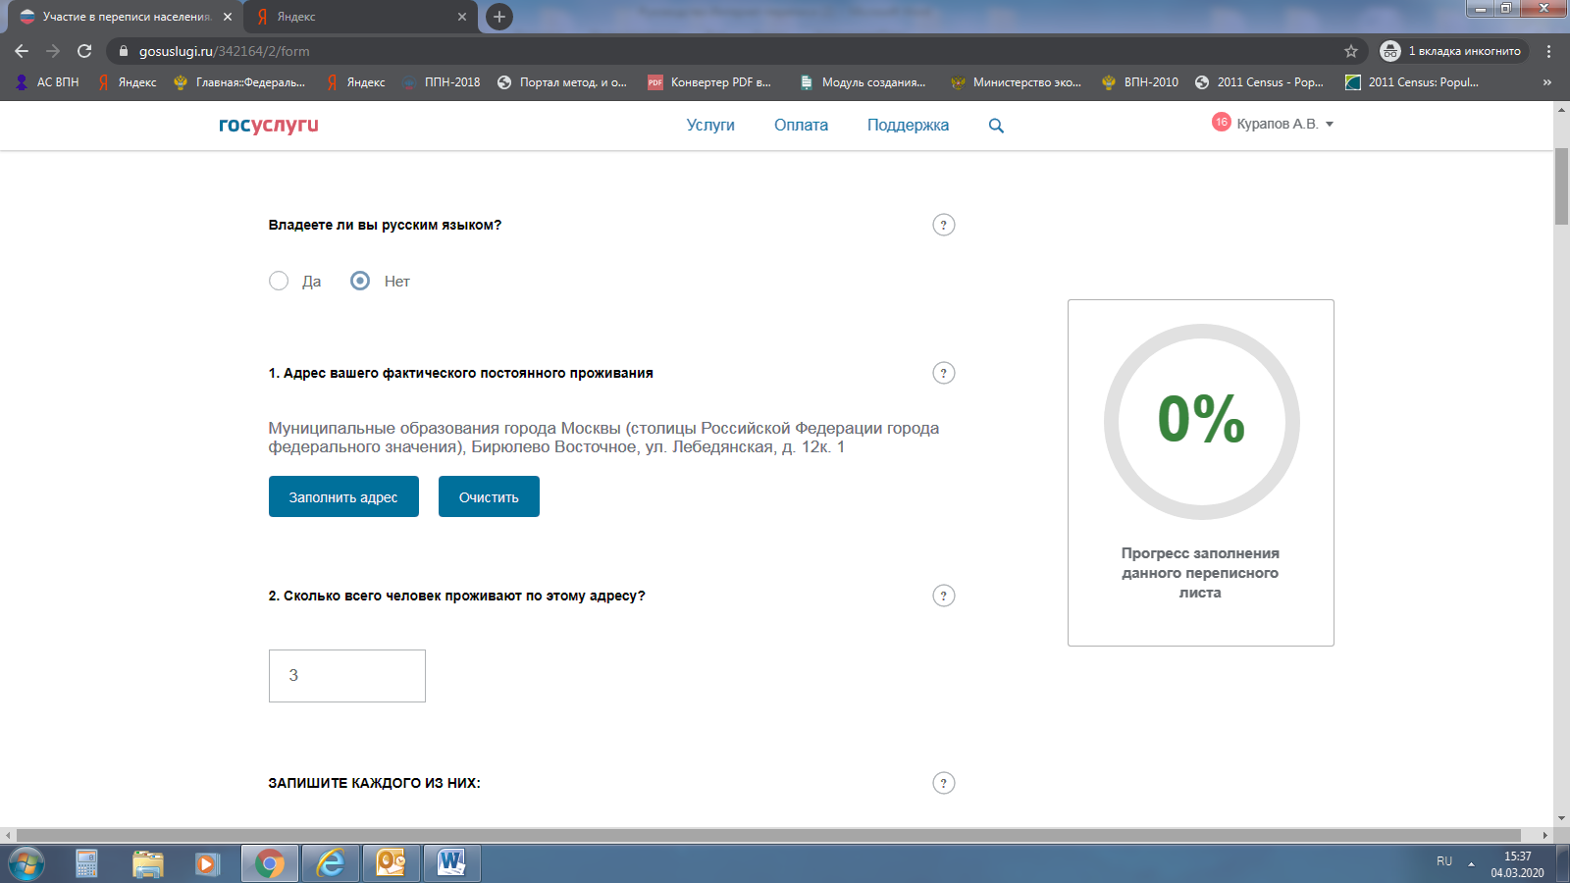
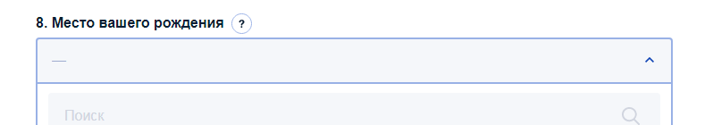
В процессе заполнения переписных листов справа на экране отображается прогресс заполнения переписных листов в процентах. Под ним имеется активная ссылка, по которой можно связаться со службой поддержки
Вопросы имеют «подсказку» в виде «значка вопроса», которую можно увидеть, наведя на нее стрелку курсора

Slide 36

В результате оказания услуги
в личный кабинет пользователя Портала госуслуг будут доставлены уникальные коды подтверждения прохождения переписи на каждого переписанного в помещении и объединяющий их QR-код на всё домохозяйство
Их нужно будет показать переписчику в подтверждение Вашего участия во Всероссийской переписи населения 2020 года

Slide 37
БЛАГОДАРИМ ЗА УЧАСТИЕ!

